Slide 1
UNIVERSIDADE ABERTA DO SUS
UNIVERSIDADE FEDERAL DE PELOTAS
Especialização em Saúde da Família
Modalidade a Distância
Turma nº 5
Melhoria da Atenção aos Usuários com Hipertensão Arterial Sistêmica e/ou Diabetes mellitus, na UBS Dr. Silvio Leite, Boa Vista-RR
Felipe Pereira Uchôa
Orientador :Pablo Viana Stolz.
Pelotas, 2015

Slide 2
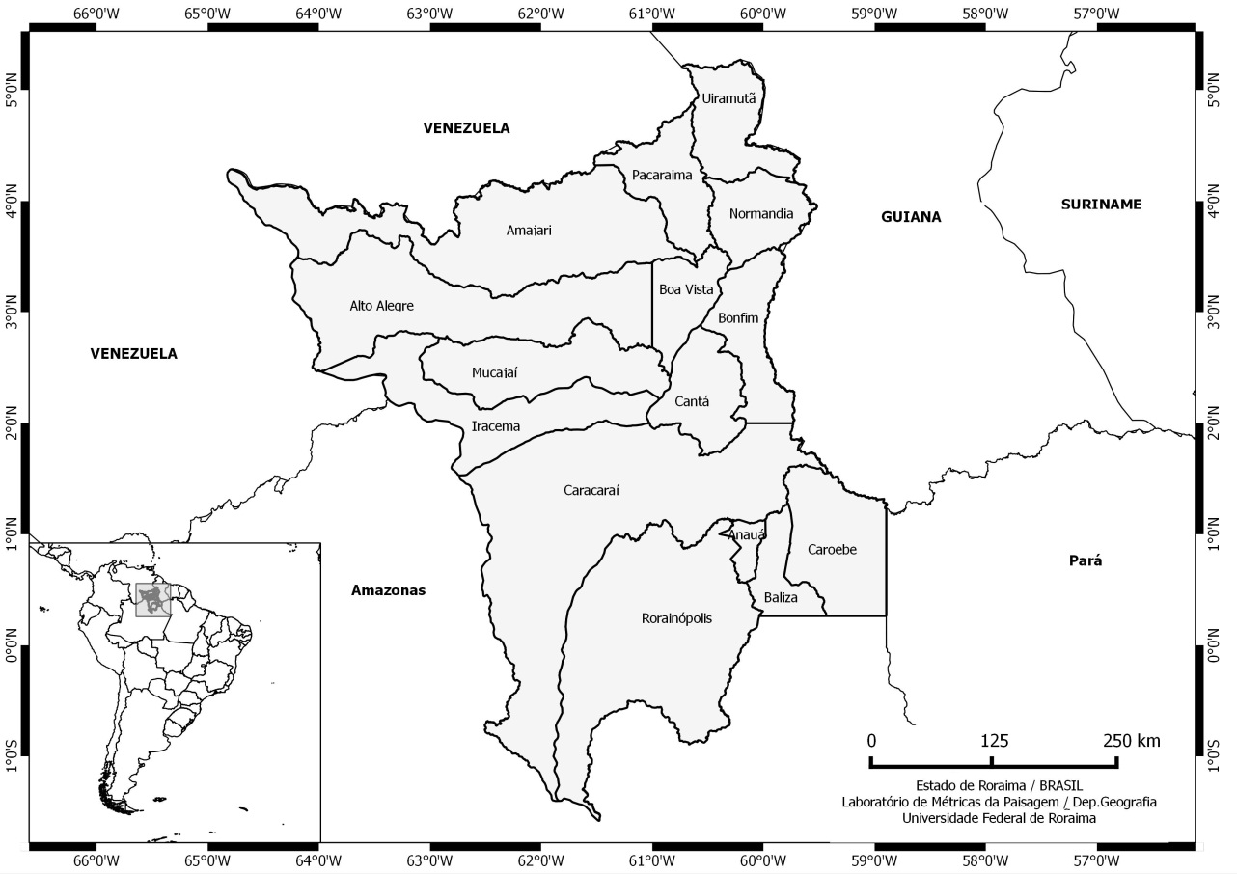
Introdução
Preocupação com a alta demanda de usuarios hipertensos e diabéticos sem acompanhamento médico.
Roraima

Slide 3
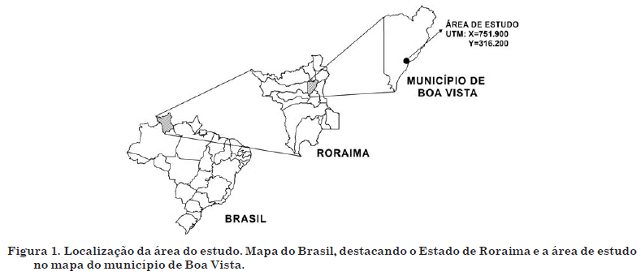
Roraima – Boa Vista
Estado de Roraima, 507.600 habitantes (IBGE)
Município de Boa Vista, 314.900 habitantes (IBGE)

Slide 4
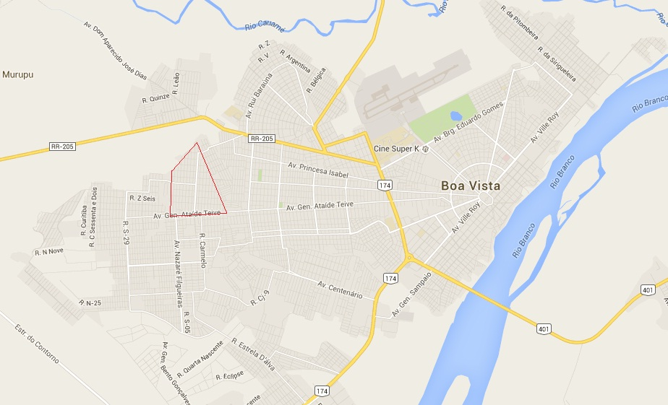
Bairro Sílvio Leite
Limites: Av. Ataide Teive, Rua Padre Anchieta, Rua Alameda dos Tatus e a Rua Natan Alves de Brito.

Slide 5
Introdução
UBS Dr. Silvio Leite:
7.000 Habitantes
2 Equipes de ESF (3.5 e 3.6)
1 médico, 1 enfermera, 2 técnicas de Enfermagem, 6 agentes de Saúde.
Gestor Secretaria Municipal de Saúde.
Edificação Reformada

Slide 6
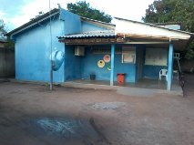
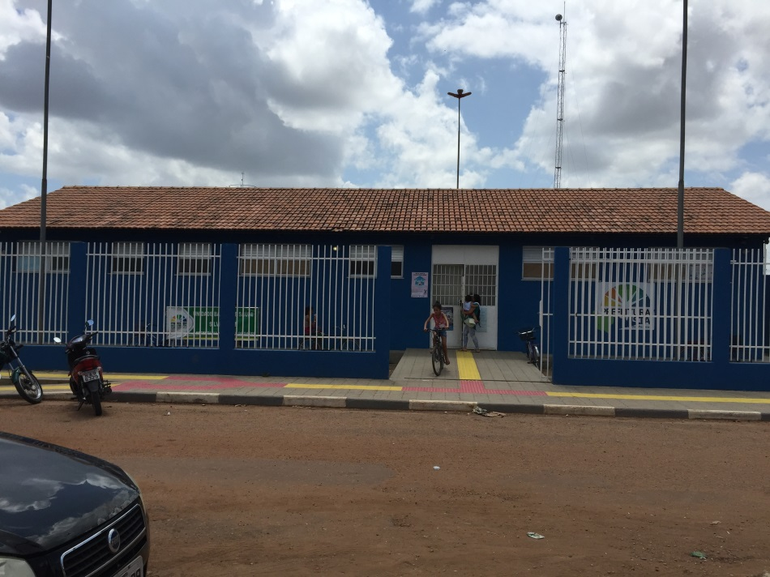
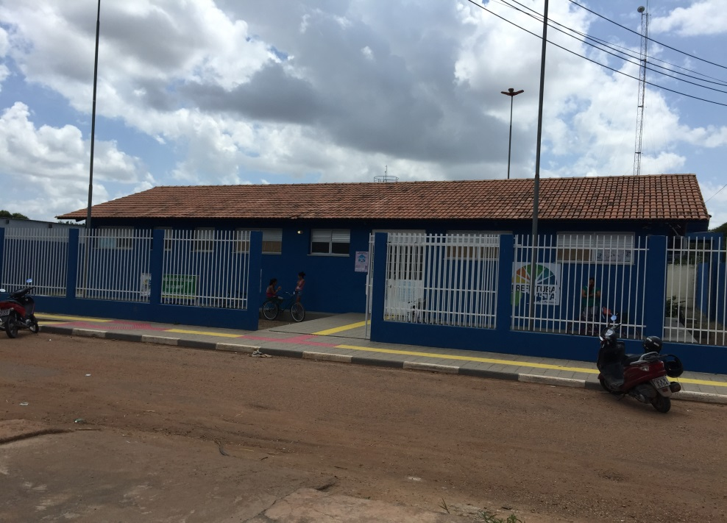
UBS. Dr. Silvio Leite

Slide 7
Objetivo Geral
Melhorar a Atenção aos Usuários com Hipertensão Arterial Sistêmica e/ou Diabetes mellitus
Análise Situacional
Número de Hipertensos conhecidos: 189
Número de Diabéticos conhecidos: 86

Slide 8
Objetivos e Metas
Objetivo 1: Ampliar a cobertura a hipertensos e diabéticos.
Meta 1.1 Cadastrar 100% dos hipertensos da área de abrangência no Programa de Atenção à Hipertensão Arterial e à Diabetes Mellitus da unidade de saúde.

Slide 9
Objetivo 1: Ampliar a cobertura a hipertensos e diabéticos.
Meta 1.2 Cadastrar 100% dos diabéticos da área de abrangência no Programa de Atenção à Hipertensão Arterial e à Diabetes Mellitus da unidade de saúde

Slide 10
Objetivo 2. Melhorar a qualidade da atenção a hipertensos e diabéticos.
Meta 2.1 Realizar exame clínico apropriado em 100% dos hipertensos.

Slide 11
Objetivo 2. Melhorar a qualidade da atenção a hipertensos e diabéticos.
Meta 2.2 Realizar exame clínico apropriado em 100% dos diabéticos.
Nos diabéticos conseguimos manter 100% dos exames durante toda a intervenção. No primeiro mês cadastramos 56 diabéticos (100%), no segundo mês foram 71 (100%) finalizamos a intervenção com 93 usuários (100%).

Slide 12
Objetivo 2: Melhorar a qualidade da atenção a hipertensos e diabéticos.
Meta 2.2 Realizar exame complementares apropriado em 100% dos hipertensos.

Slide 13
Objetivo 2: Melhorar a qualidade da atenção a hipertensos e diabéticos.
Meta 2.4 Realizar exame complementares apropriado em 100% dos diabéticos.

Slide 14
Meta 2.5. Priorizar a prescrição de medicamentos da farmácia popular para 100% dos hipertensos cadastrados na unidade de saúde.
No primeiro mês tivemos 125 (100%)hipertensos;
segundo mês 156 (100%)
último mês 184 (100%).
Meta 2.6. Priorizar a prescrição de medicamentos da farmácia popular para 100% dos diabéticos cadastrados na unidade de saúde.
primeiro mês priorizamos 56 (100%)
segundo mês 71 (100%)
último mês 93 (100%).

Slide 15
Meta 2.7. Realizar avaliação da necessidade de atendimento odontológico em 100% dos hipertensos.
primeiro mês tivemos 125 (100%) hipertensos;
segundo mês 156 (100%);
último mês 184 (100%).
Meta 2.8. Realizar avaliação da necessidade de atendimento odontológico em 100% dos diabéticos.
No primeiro mês avaliamos 56 diabéticos (100%)
segundo mês 71 (100%)
último mês 93 (100%).

Slide 16
Objetivo 3. Melhorar a adesão de hipertensos e diabéticos ao programa.
Meta 3.1. Buscar 100% dos hipertensos faltosos às consultas na unidade de saúde conforme a periodicidade recomendada.

Slide 17
Objetivo 3. Melhorar a adesão de hipertensos e diabéticos ao programa.
Meta 3.2. Buscar 100% dos diabéticos faltosos às consultas na unidade de saúde conforme a periodicidade recomendada.

Slide 18
Objetivo 4 Melhorar o registro das informações.
Meta 4.1. Manter ficha de acompanhamento de 100% dos hipertensos cadastrados na unidade de saúde.

Slide 19
Objetivo 4 Melhorar o registro das informações.
Meta 4.2. Manter ficha de acompanhamento de 100% dos diabéticos cadastrados na unidade de saúde.

Slide 20
Objetivo 5. Mapear hipertensos e diabéticos de risco para doença cardiovascular.
Meta 5.1. Realizar estratificação do risco cardiovascular em 100% dos hipertensos cadastrados na unidade de saúde.
primeiro mês tivemos 125 (100%) hipertensos
segundo mês 156 (100%)
último mês 184 (100%)
Meta 5.2. Realizar estratificação do risco cardiovascular em 100% dos diabéticos cadastrados na unidade de saúde.
primeiro mês avaliamos 56 diabéticos (100%)
segundo mês 71 (100%)
último mês 93 (100%).

Slide 21
Objetivo 6. Promover a saúde de hipertensos e diabéticos.
Meta 6.1. Garantir orientação nutricional sobre alimentação saudável a 100% dos hipertensos.
primeiro mês tivemos 125 (100%) hipertensos
segundo mês 156 (100%)
último mês 184 (100%)
Meta 6.2. Garantir orientação nutricional sobre alimentação saudável a 100% dos diabéticos.
Primeiro mês 56 diabéticos (100%)
segundo mês 71 (100%)
último mês 93 (100%).

Slide 22
Meta 6.3. Garantir orientação em relação à prática regular de atividade física a 100% dos usuários hipertensos.
primeiro mês 125 (100%) hipertensos
segundo mês 156 (100%)
último mês 184 (100%).
Meta 6.4. Garantir orientação em relação à prática regular de atividade física a 100% dos usuários diabéticos.
primeiro mês orientamos 56 diabéticos (100%)
segundo mês 71 (100%)
último mês 93 (100%).

Slide 23
Meta 6.5. Garantir orientação sobre os riscos do tabagismo a 100% dos usuários hipertensos.
primeiro mês 125 (100%) hipertensos
segundo mês 156 (100%)
último mês 184 (100%).
Meta 6.6. Garantir orientação sobre os riscos do tabagismo a 100% dos usuários diabéticos.
primeiro mês orientamos 56 diabéticos (100%)
segundo mês 71 (100%)
último mês 93 (100%).

Slide 24
Meta 6.7. Garantir orientação sobre higiene bucal a 100% dos usuários hipertensos.
primeiro mês 125 (100%) hipertensos
segundo mês 156 (100%)
último mês 184 (100%).
Meta 6.8. Garantir orientação sobre higiene bucal a 100% dos usuários diabéticos.
primeiro mês orientamos 56 diabéticos (100%)
segundo mês 71 (100%)
último mês 93 (100%).

Slide 25
Discussão
A intervenção conseguiu organizar o programa em saúde para os hipertensos e diabéticos da nossa UBS, proporcionando uma assistência integral e humanizada a todos os usuários atendidos na mesma, conseguimos aumentar o número de atendimento com qualidade de hipertensos e diabéticos na área de cobertura da equipe 3.6

Slide 26
Esta intervenção foi de grande valia para nossa equipe de saúde e para o serviço, com ela conseguimos informações fidedignas dos usuários que sofrem de diabetes e hipertensão arterial, isso facilitará na hora de traçar estratégias para o controle e acompanhamento desses usuários no futuro.
E para a comunidade a importância foi bem maior, pois eles hoje se sentem cuidados pela equipe de saúde do bairro e atualmente sabem mais a respeito de suas enfermidades, isso os ajuda a terem uma melhor qualidade de vida.

Slide 27
Reflexão crítica sobre o processo pessoal de aprendizagem
Considero que este curso de especialização em saúde da família foi de grande valia para minha vida profissional, pois através deste, pude ter uma visão mais ampla no que se refere a solucionar os problemas de saúde dos meus pacientes, não utilizando somente a medicina curativa, mais sim a medicina preventiva, pois ao atuar na prevenção, diminuímos a incidência de complicações desse usuário no futuro

Slide 28
aprendi a trabalhar melhor em equipe, pois hoje posso ver que cada profissional tem o seu papel importantíssimo na atenção primária, e com isso podemos resolver a maioria dos problemas existentes dos nossos usuários.
O aprendizado que mais me marcou foi aprender a trabalhar organizado, avaliando primeiro a comunidade que vamos trabalhar, isso nos ajuda a criar estratégias para melhor solucionar os problemas existentes.

Slide 29
O médico que só sabe de medicina, nem de medicina sabe.
“Abel Salazar”

Slide 30
Pela Sua Atenção, Muito Obrigado!

